Slide 1




Tema 4: Om koronavaksine i Norge
Utarbeidet i samarbeid mellom FHI, HKDIR, HDIR, IMDI og Oslo kommune
Opprettet 1.9.2021. Oppdatert 12.05.2022

Slide 2
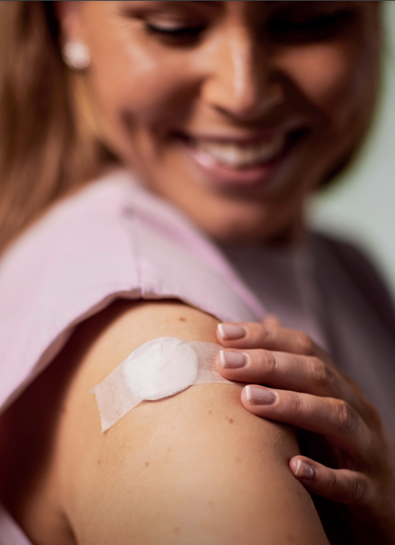
Koronavaksine i Norge
Koronavaksine er gratis.
Å vaksinere seg er frivillig.
Tilbudet er for alle
som er i Norge.
Bilde: Folkehelseinstituttet
Notes:
Til lærere:
Følg med om flere grupper etter hvert blir anbefalt vaksine: https://www.fhi.no/sv/vaksine/koronavaksinasjonsprogrammet/koronavaksine/#hvem-faar-koronavaksine
Når en vaksine er gratis i Norge betyr det at disse vaksinene er veldig viktige.
I en del andre land understreker man dette ved å gjøre vaksiner obligatoriske.
(A1-2): Du må ikke ha fødselsnummer for å få koronavaksine

Slide 3
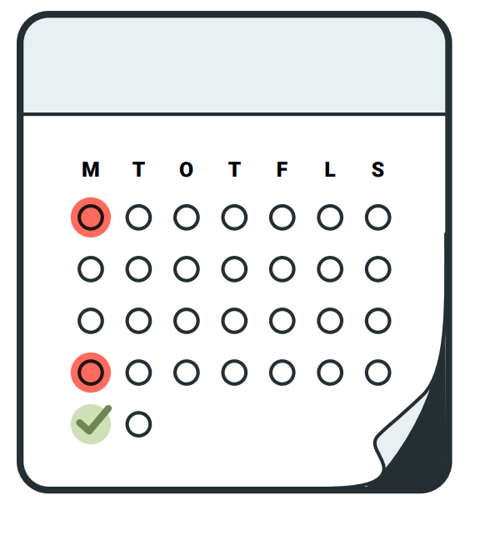
Koronavaksine i Norge
Du kan få vaksiner fra
BioNTech/Pfizer, Moderna
eller Novavax.
Du er grunnvaksinert
etter 2 vaksinedoser.
Vaksinene gis med
noen ukers mellomrom.
KALENDER
Bilde: Folkehelseinstituttet
Notes:
Til lærere:
BioNTech/Pfizer er produsenten, og vaksinen omtales ofte folkelig som bare «Pfizer»-vaksinen. Selve vaksinen heter «Comirnaty».
Vaksinen fra produsenten Moderna heter «Spikevax».
Virusvektor vaksinene fra AstraZeneca og Janssen brukes ikke lenge i koronavaksinasjonsprogrammet i Norge.

Slide 4
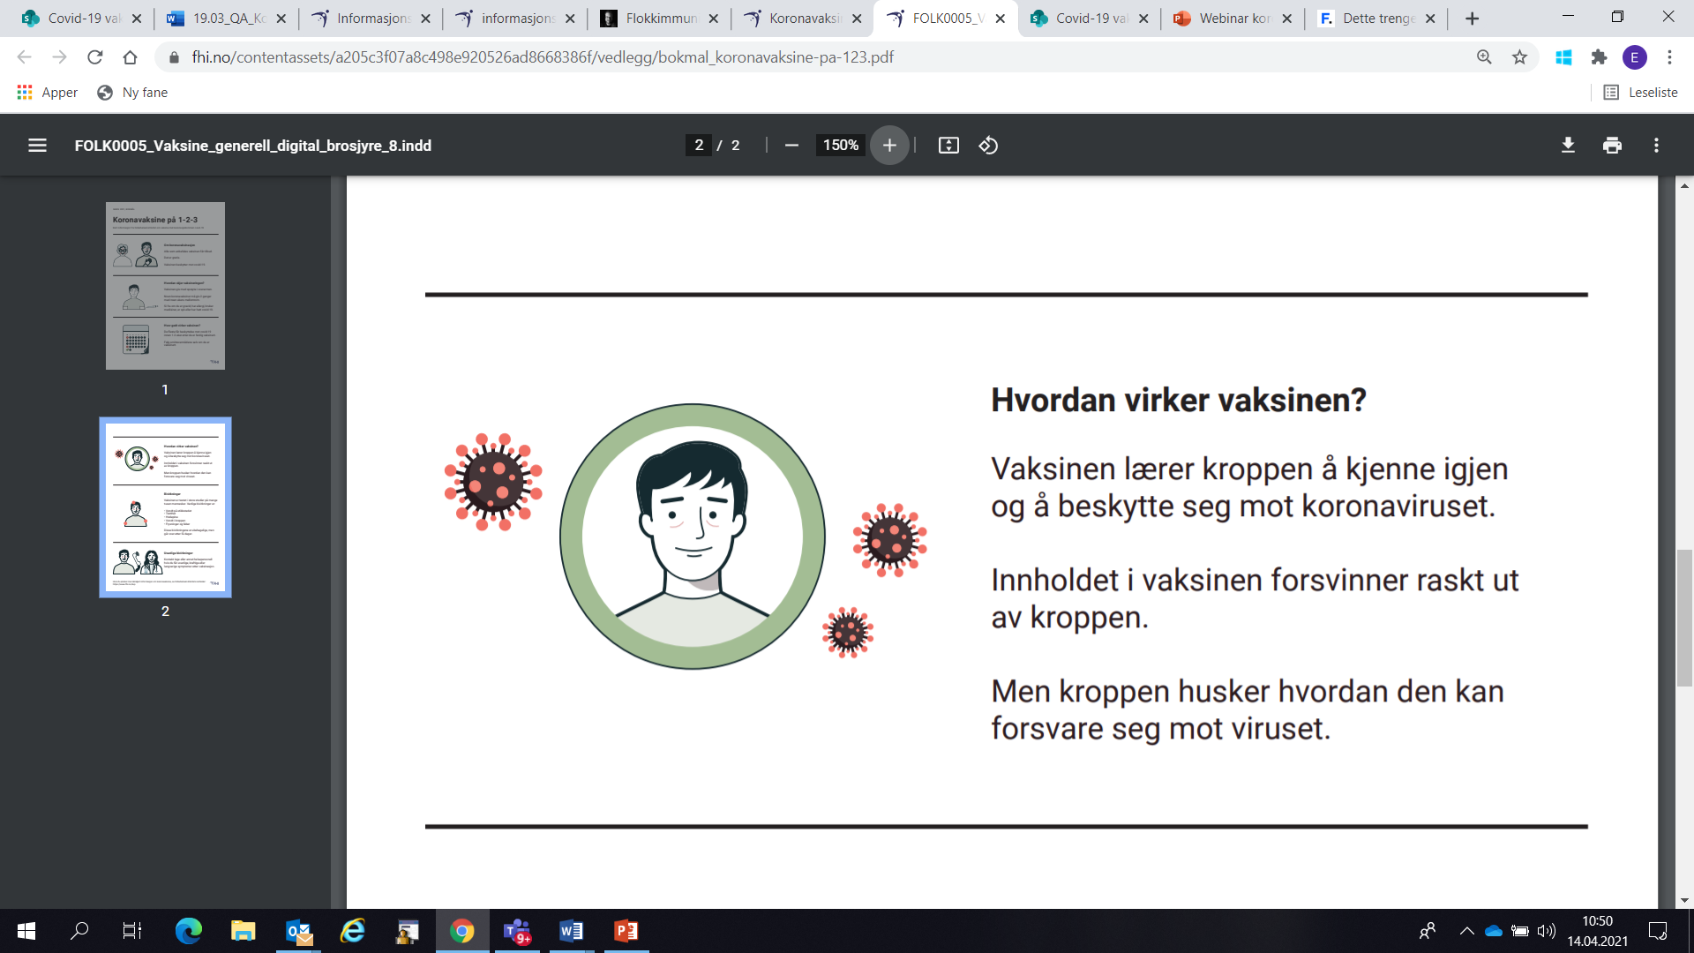
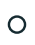
Har du hatt korona?
KALENDER
Da blir du grunnvaksinert
med 1 vaksinedose.
Bilde: Folkehelseinstituttet

Slide 5
Hvor god beskyttelse får jeg av vaksinen?
Du får god beskyttelse
mot alvorlig koronasykdom.
Du kan bli smittet,
men du vil få mildere sykdom.
Bilde: Folkehelseinstituttet

Slide 6
Hvor lenge varer beskyttelsen?
Beskyttelsen blir mindre over tid.
Derfor anbefales noen å få
en oppfriskningsdose (booster).
Da varer beskyttelsen lenger.
Bilde: Folkehelseinstituttet

Slide 7
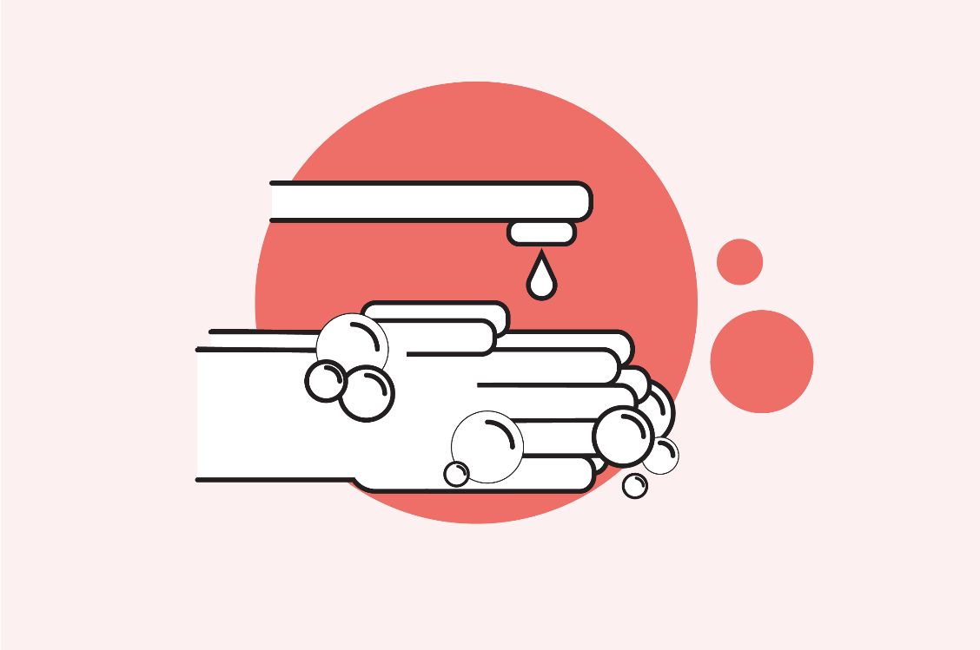
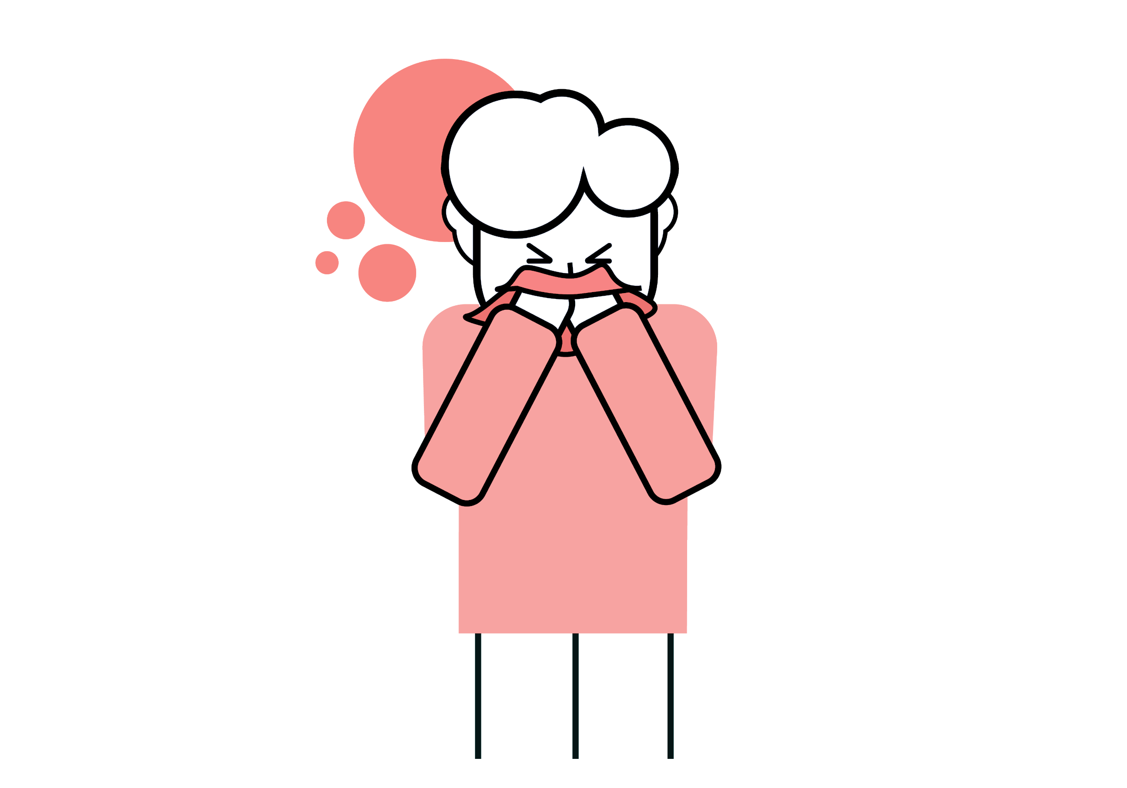
Følg smittevernrådene selv om du er vaksinert.
Bilde: Folkehelseinstituttet
Notes:
Veldig viktig beskjed!

Slide 8
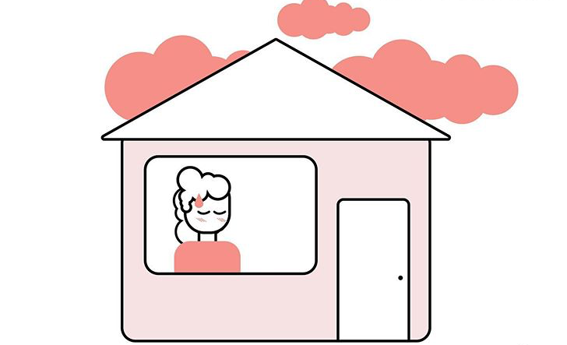
Vær hjemme
når du er syk.
Kontakt legen
om du blir
veldig syk.
Illustrasjon: Folkehelseinstituttet

Slide 9
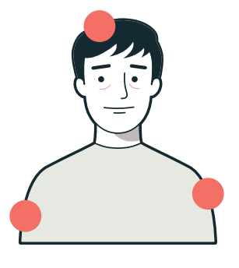
Bivirkninger
Vondt i hodet
Når kroppen trener seg på vaksinen,
kan man få noen symptomer.
Dette kalles bivirkninger.
De vanlige bivirkningene
er ikke farlige.
De går over
etter få dager.
Vondt i armen
Bilde: Folkehelseinstituttet
Notes:
Virkning = ønsket effekt/beskyttelse av vaksine. Bivirkning = uønsket effekt/symptomer man opplever mens kroppen jobber med vaksinen.
Bivirkninger er et tegn på at kroppen trener seg på vaksinen.
Bivirkninger etter koronavaksine er vanlige.
De kan også være kraftigere enn man er vant til fra andre vaksiner.

Slide 10
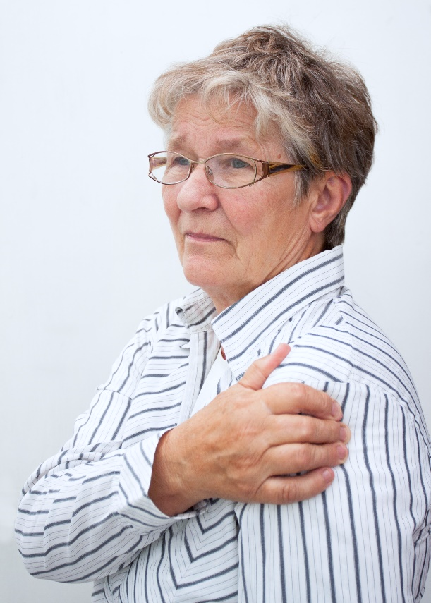
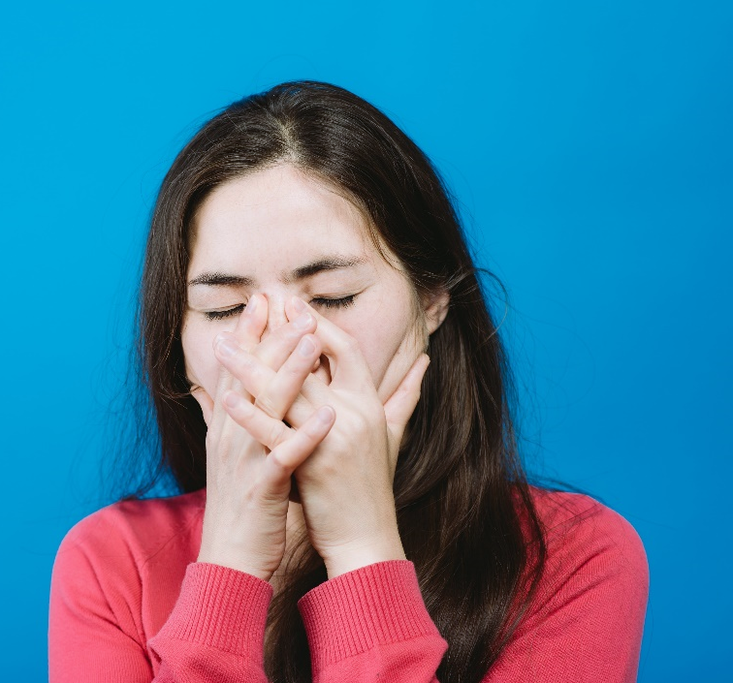
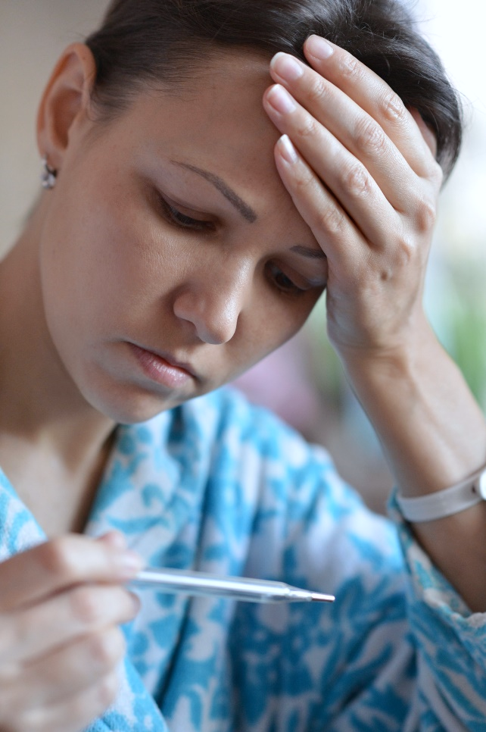

Vanlige bivirkninger
Smerter på
stikkstedet
Hodepine
Feber
Tretthet
Vondt i kroppen
Bilder: Colourbox

Slide 11
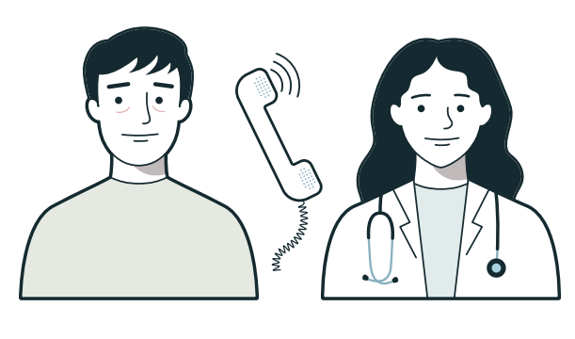
Uvanlige bivirkninger
Kontakt lege om du får:
Uvanlige symptomer
Sterke symptomer
Symptomer som varer lenge
Kontakt lege hvis du
blir alvorlig syk
eller bekymret.
Bilder: Folkehelseinstituttet
Notes:
Alvorlige bivirkninger er svært sjeldne.
Sjeldne bivirkninger som allergiske reaksjoner og hjertebetennelse kan behandles hvis de oppstår.
FHI følger nøye med på om det skulle oppstå nye bivirkninger.

Slide 12
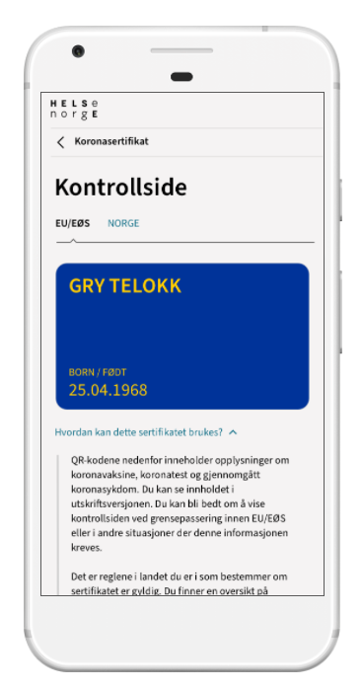
Koronasertifikat etter vaksine
Koronasertifikatet viser at
du har fått koronavaksine.
Landet du reiser til bestemmer
hva koronasertifikatet brukes til.
Bilde: helsenorge.no
Notes:
Koronasertifikatet viser om du er vaksinert, om du nylig har gjennomgått koronasykdom og resultatet hvis du har negativ koronatest.
EUs mål med innføringen av et koronasertifikat er økt mobilitet (fri flyt av mennesker over grensene) og gjenåpning av samfunnet.
Koronasertifikatet kan brukes ved innreise og for inngang til restauranter, cafe, konserter, fornøyelsesparker, kultur og idrettsarrangementer og lignende.
På visningssiden er det er QR kode som du viser til kontrolløren.

